Slide 1
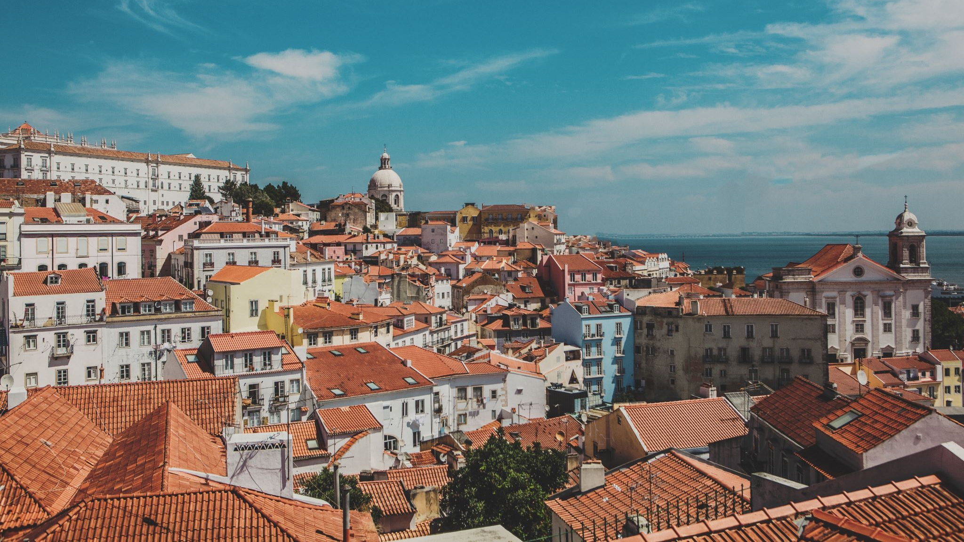
Património Cultural Português Classificada pela UNESCO

Slide 2
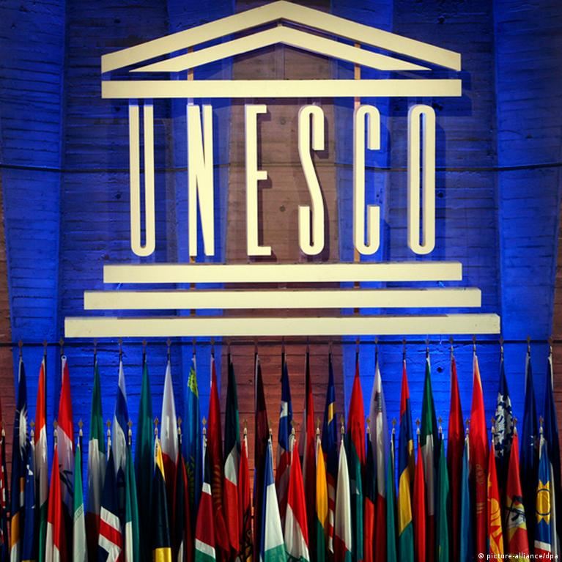
UNESCO
A Organização das Nações Unidas para a Educação, a Ciência e a Cultura (UNESCO) é uma agência especializada das Nações Unidas (ONU) com sede em Paris, fundada em 4 de novembro de 1946 com o objetivo com o objetivo de garantir a paz por meio da cooperação intelectual entre as nações, acompanhando o desenvolvimento mundial e auxiliando os Estados-Membros – hoje são 193 países – na busca de soluções para os problemas que desaﬁam nossas sociedades.

Slide 3

A UNESCO concorre para construir redes entre as nações para tornar esta solidariedade possível:
Mobilizando-se para que cada criança, rapariga ou rapaz, tenha acesso a uma educação de qualidade, como direito humano fundamental e condição do desenvolvimento humano.
Favorecendo o diálogo intercultural pela proteção do património e a valorização da diversidade cultural. A UNESCO inventou a noção de Património Mundial para proteger os sítios de valor universal excecional.
Desenvolvendo projetos de cooperação científica – sistemas de alerta precoce aos tsunamis, gestão das águas transfronteiriças – que reforçam as ligações entre as nações e as sociedades.

Slide 4
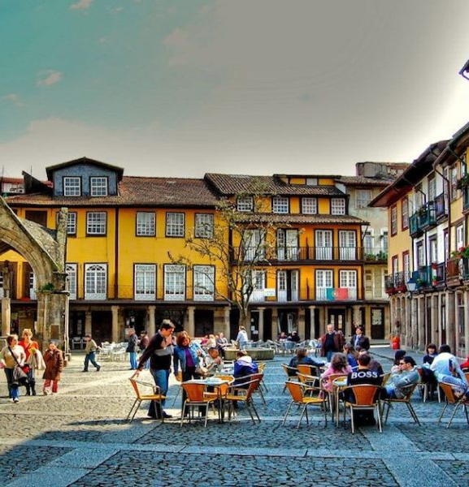
Locais classificados como Património Mundial da UNESCO:
Centro Histórico de Guimarães
A cidade histórica de Guimarães encontra-se associada à emergência da identidade nacional portuguesa no século XII.
Constitui um exemplo bem conservado da evolução de uma localidade medieval para uma cidade moderna, com a rica tipologia edificativa a mostrar o desenvolvimento da arquitetura portuguesa entre os séculos XV e XIX com o uso continuado de técnicas e materiais de construção tradicionais.

Slide 5
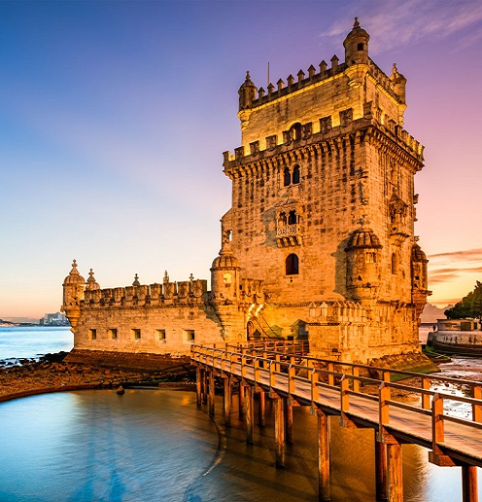
Torre de Belém
Fortificação localizada na freguesia de Belém, concelho e distrito de Lisboa, em Portugal.
O monumento destaca-se pelo nacionalismo implícito, visto que é todo rodeado por decorações do Brasão de armas de Portugal, incluindo inscrições de cruzes da Ordem de Cristo nas janelas de baluarte.
Foi classificada em 1983 como Património Mundial da UNESCO e eleita como uma das Sete Maravilhas de Portugal em 2007. Em 2015 foi visitada por mais de 608 mil turistas.

Slide 6
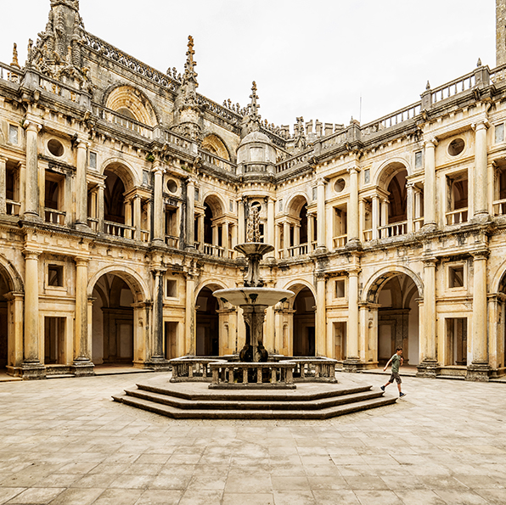
Convento de Cristo
Situado na freguesia de São João Baptista, cidade de Tomar, Portugal.
O início da sua construção remonta a 1160 e está ligado aos primórdios do Reino de Portugal e ao papel então desempenhado pela Ordem dos Templários, onde tinha a sua sede portuguesa, tendo subsequentemente sido reconfigurado e expandido pela herdeira Ordem de Cristo.

Slide 7
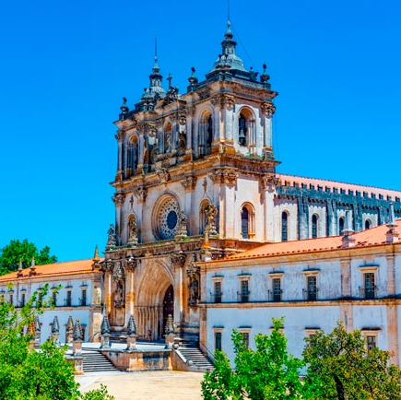
Mosteiro de alcobaça
É um mosteiro situado na cidade de Alcobaça, no distrito de Leiria na região do Centro, em Portugal.
Está classificado como Património da Humanidade pela UNESCO desde 1989 e como Monumento Nacional português desde 1910. A 7 de julho de 2007, foi eleito como uma das Sete Maravilhas de Portugal.

Slide 8
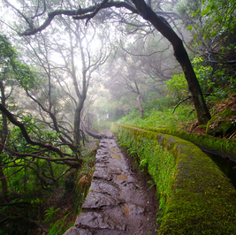
Laurissilva da Madeira
Laurissilva é um tipo de floresta húmida, composta maioritariamente por árvores da família das lauráceas e endémico da Macaronésia, região formada pelos arquipélagos da Madeira, Açores, Canárias e Cabo Verde.
Foi considerada em 1999 pela UNESCO como Património da Humanidade, ocupando aí uma área de cerca de 15.000 hectares.

